Slide 1
Análisis Exploratorio de Datos(EDA)

Slide 2
Análisis Exploratorio EDA
Es un proceso de investigación que utiliza estadísticas de resumen y herramientas gráficas para comprender los datos y lo que se puede averiguar de ellos. Los científicos de datos utilizan el EDA para analizar e investigar conjuntos de datos y resumir sus principales características.

Slide 3
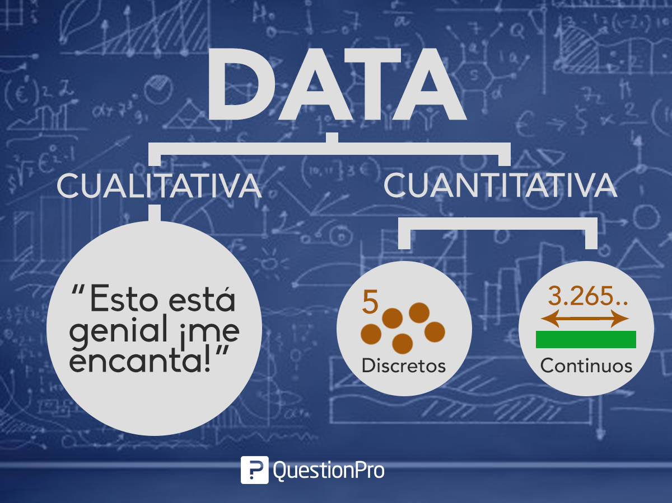
Tipos de Datos
Cualitativos:
Arrojan respuestas categóricas
Miden cualidades - características
Cuantitativos:
Respuesta numérica de un atributo
Miden cantidades

Slide 4
Muestreo de datos (sampling)
El sampling o muestreo de datos es una práctica de análisis de datos que consiste en analizar un subconjunto de datos para descubrir información relevante en todo el conjunto de datos.

Slide 5
Exploración
Por ejemplo, identificar correlaciones:

Slide 6
Exploración
Identificar valores atípicos (outliers)

Slide 7
Exploración
Describir los datos

Slide 8
Exploración
Visualizar los datos

